Slide 1

연료별 차량 데이터 조회 및 FAQ 시스템
팀명: 쿼드코어 (4TEAM)
SK Networks Family Ai Camp 20기_ 1st Project

Slide 2




🚗팀원 소개
김나현
박다정
김도윤
안채연

Slide 3
🚗목차
01
02
프로젝트 소개
데이터 수집
03
04
ERD 및 DB 구축
Streamlit 구현

Slide 4
01
프로젝트 소개

Slide 5
🚗프로젝트 소개
목표
2015년부터 2024년까지 10년간의 데이터를 기반으로 연료별 차량 현황 조회
KIA 차량 관련 FAQ (TOP10, 전기차, 하이브리드) 데이터 제공
필요성
연료별 차량 데이터는 시장 트렌드 분석 및 환경 정책 수립에 활용 가능
자동차 제조사 및 관련 기관은 연료별 차량 수 변화를 통해 전기차, 하이브리드 등
친환경 차량 보급 현황을 파악
소비자에게는 연료별 차량 현황을 제공하여 구매 결정 시 참고 자료
KIA 차량에 관심있는 소비자에게 다양한 FAQ 데이터 제공을 통하여 합리적 구매를 도움

Slide 6
02
데이터 수집

Slide 7
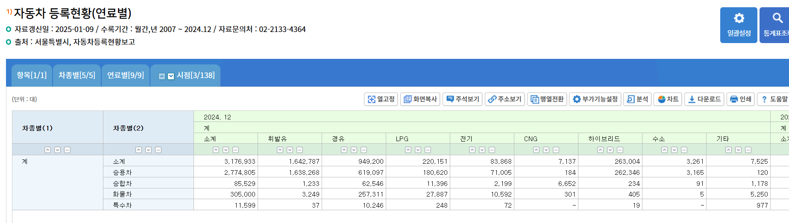
🚗연료별 자동차 등록현황 데이터 수집: CSV
통계통합플랫폼에서 자동차 등록현황(연료별) CSV 파일 다운
2015년~2024년(10년)까지 연료별, 차종별 데이터 수집

Slide 8
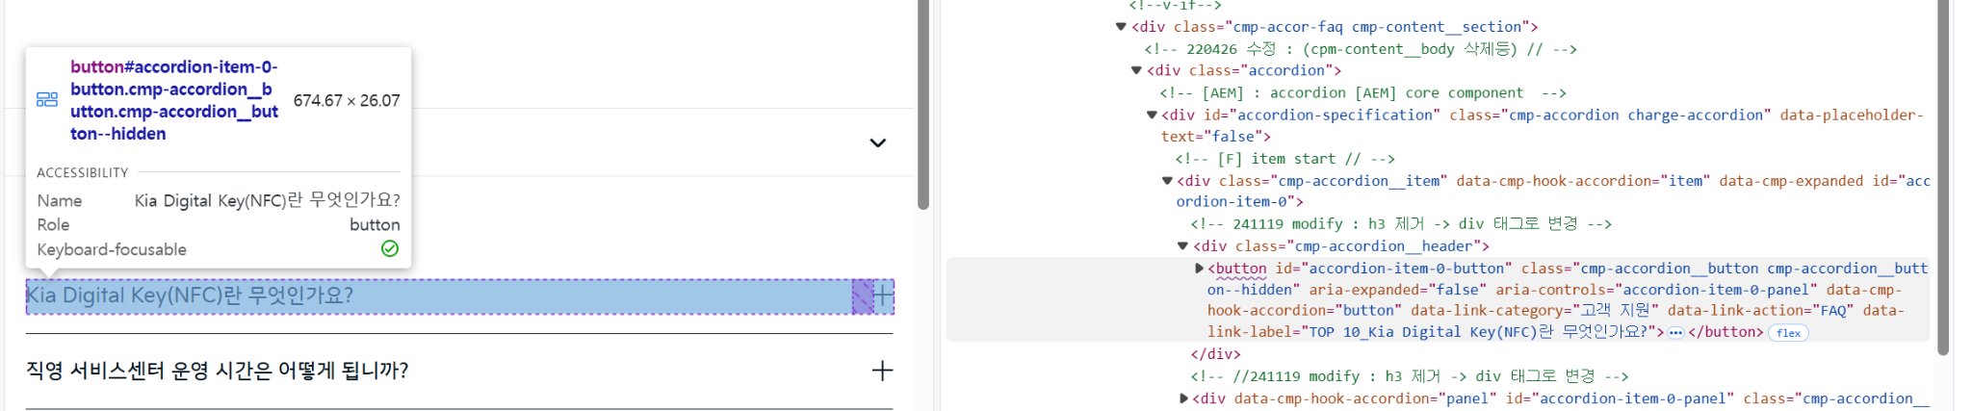
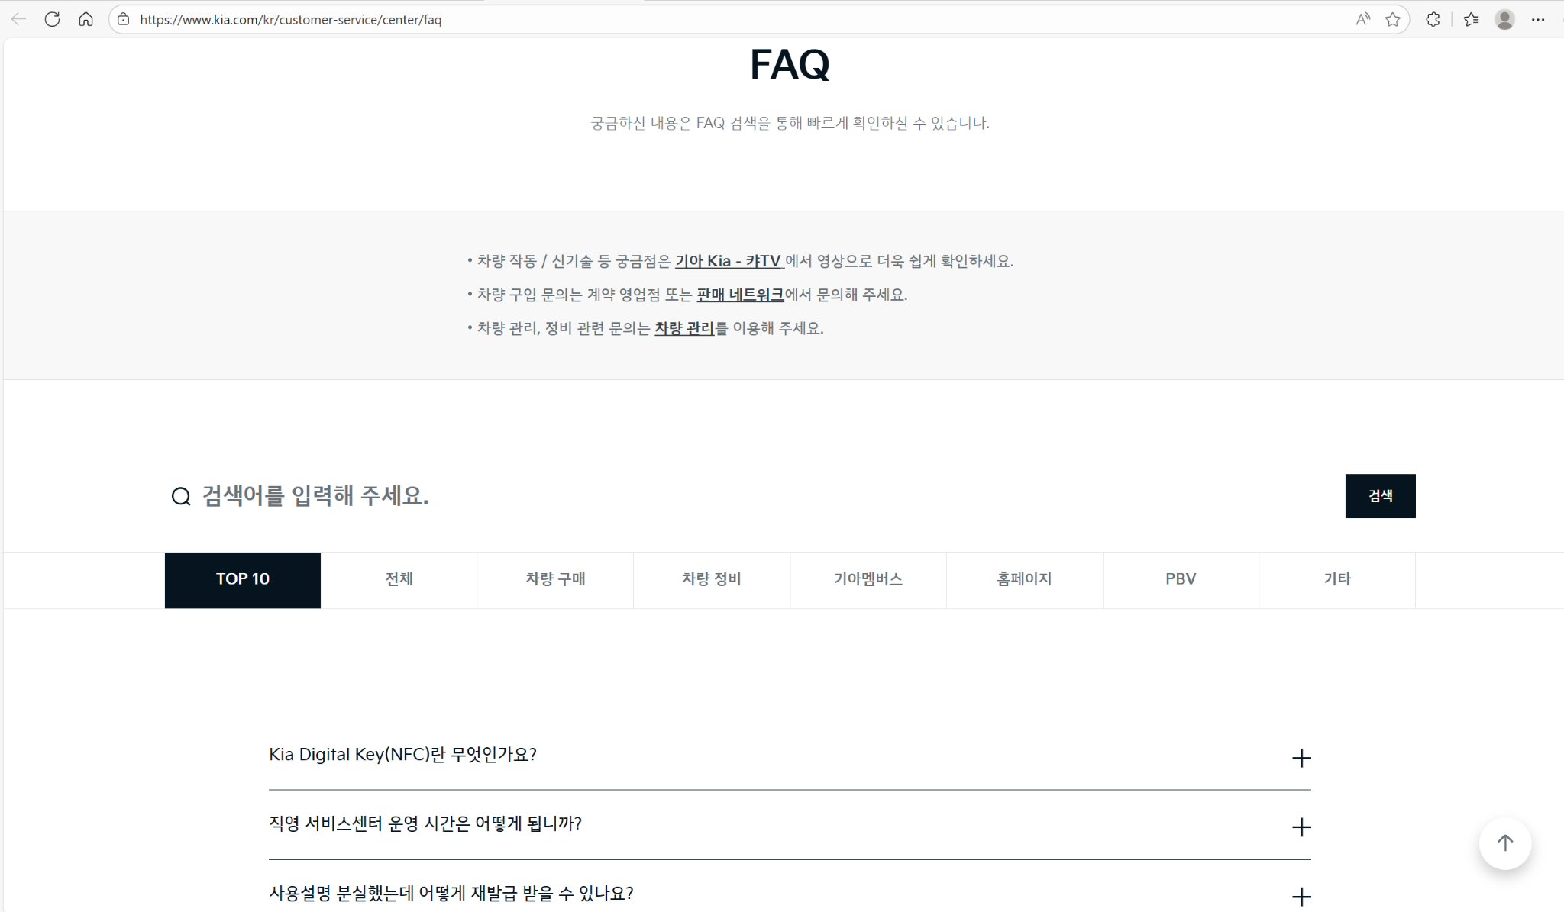
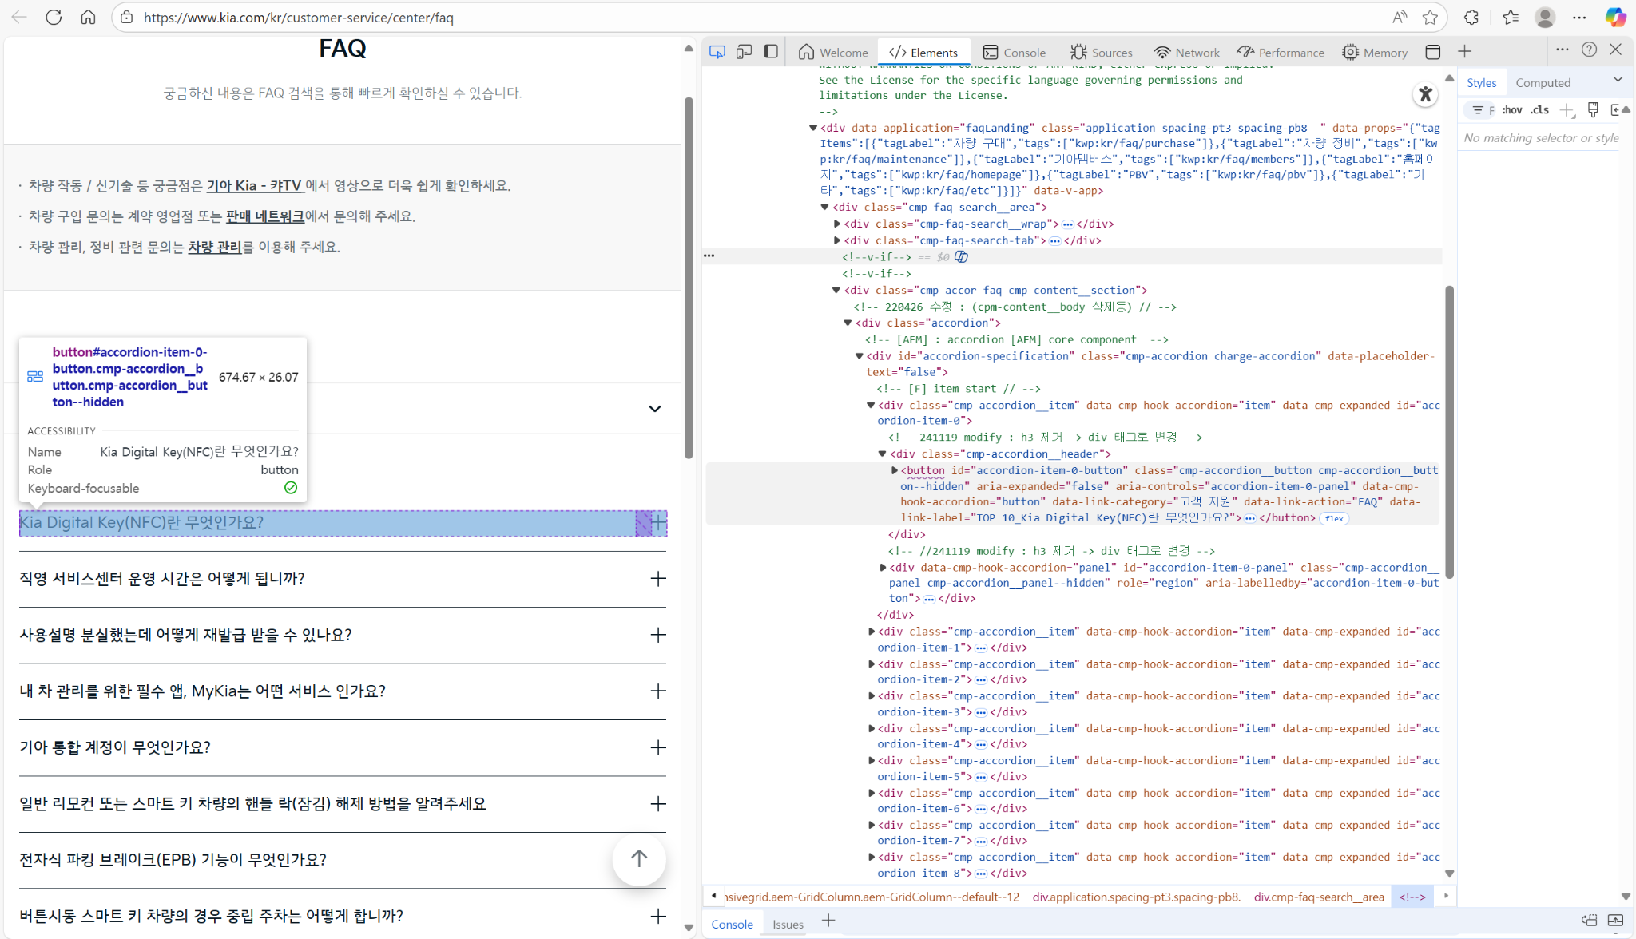
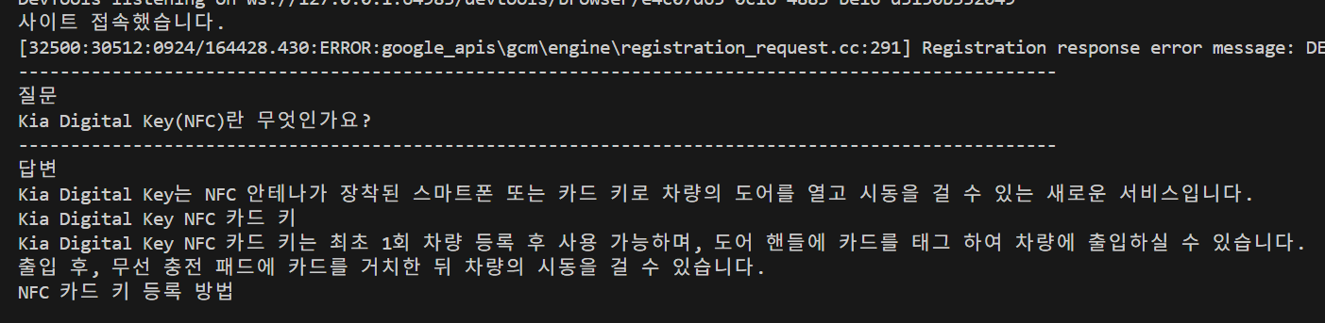
🚗FAQ 데이터 수집 : Crawling
Dynamic crawling
기아 자동차 FAQ 페이지 활용
Top10 자주하는 질문, 전기차, 하이브리드 관련 FAQ Dynamic crawling
사이트 접속
FAQ 열기
(Selenium 문법 활용)
텍스트 추출
(BeautifulSoup 클래스)

Slide 9
03
ERD 및 DB 구축

Slide 10
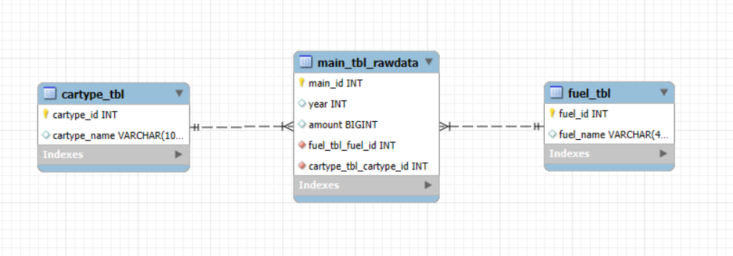
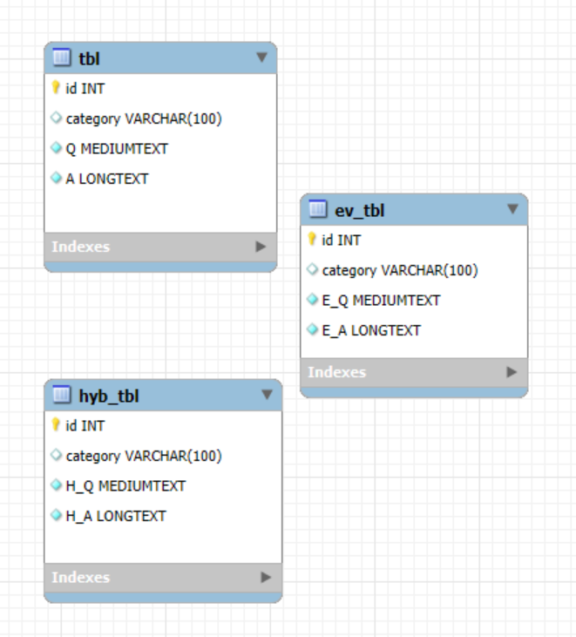
🚗ERD 설계
→ prj1 DB 구축
→ faq DB 구축
<연료별 차량 데이터셋 ERD>
<FAQ ERD>

Slide 11
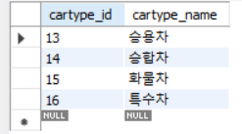
(Prj1 DB) cartype_tbl 테이블 명세서

Slide 12
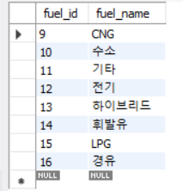
(Prj1 DB) fuel_tbl 테이블 명세서

Slide 13
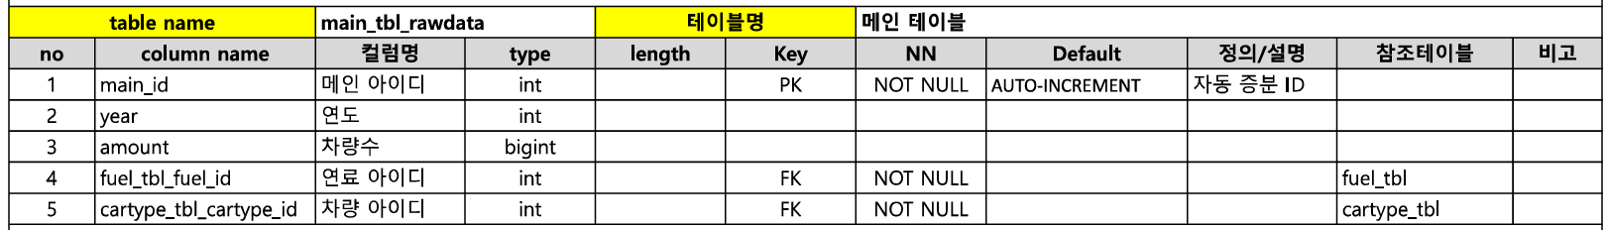
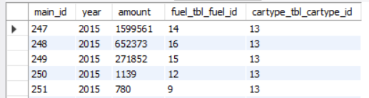
(Prj1 DB) main_tbl_rawdata 테이블 명세서

Slide 14
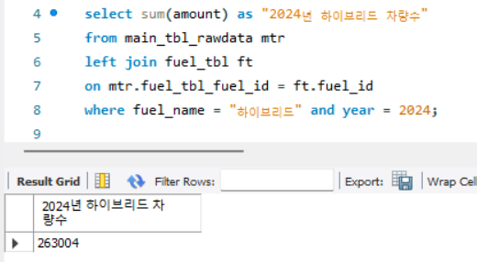
🚗SQL 구현
Prj1 DB에서 2024년 하이브리드 챠량수를 검색하고 싶다.

Slide 15
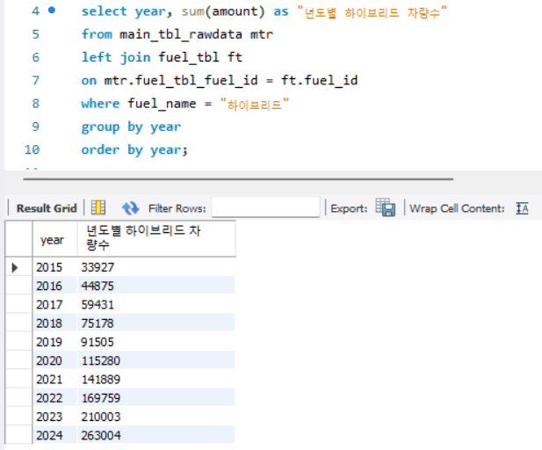
🚗SQL 구현
Prj1 DB에서 년도에 따른 하이브리드 차량수 변화를 검색하고 싶다.

Slide 16
🚗차량 FAQ 관련 DB구축
MySQL 내 faq (DB) 생성
Python 에서 execute 메소드 - 테이블 3개 생성 (통합 TOP10, 전기차, 하이브리드 차량)
executemany 메소드 MySQL 에 데이터 입력
MySQL 데이터 입력 결과 확인

Slide 17
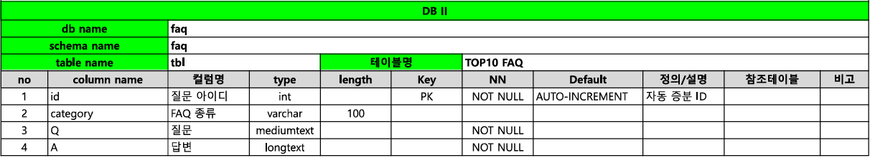
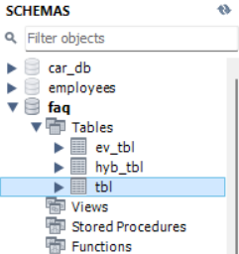
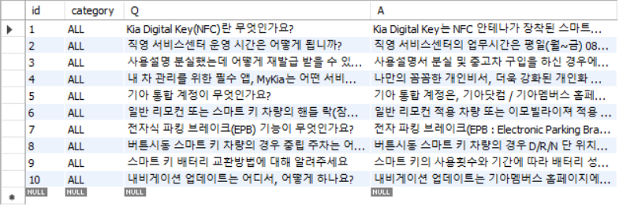
faq DB - TOP10 FAQ 테이블 명세서

Slide 18
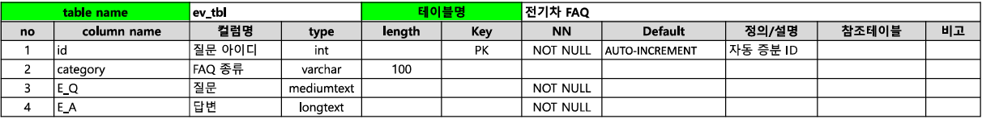
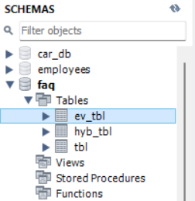
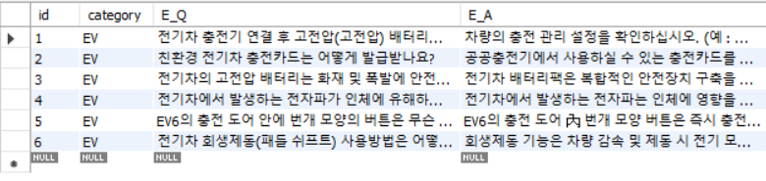
faq DB - ev_tbl (전기차) 테이블 명세서

Slide 19
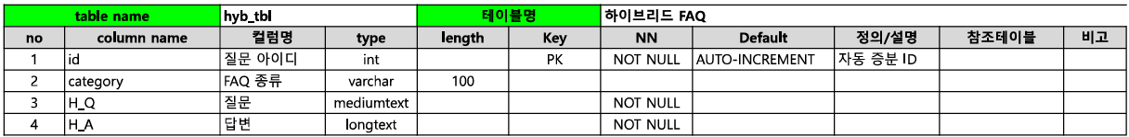
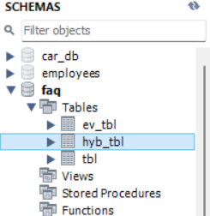
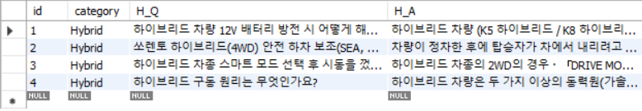
faq DB - hyb_tbl (하이브리드) 테이블 명세서

Slide 20
04
Streamlit 구현

Slide 21
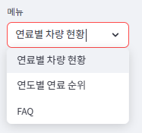
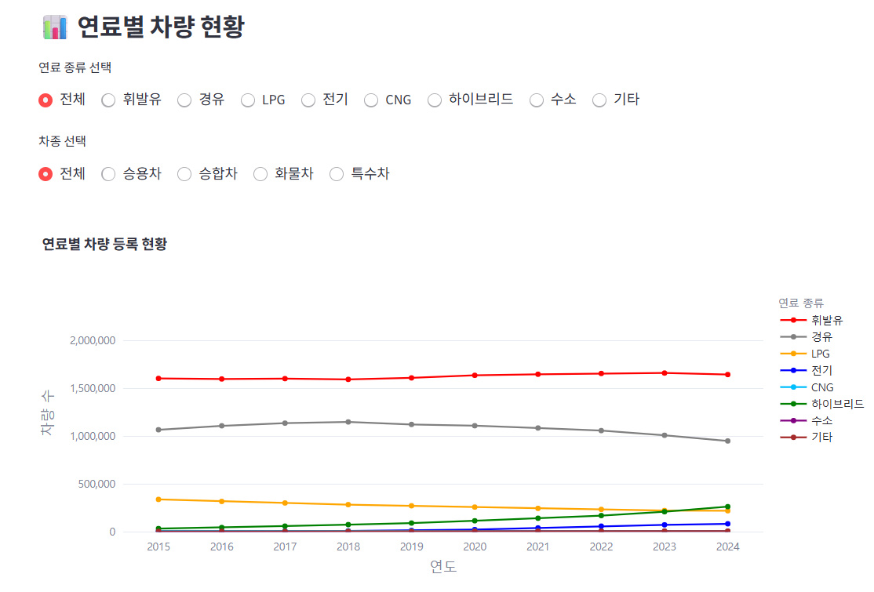
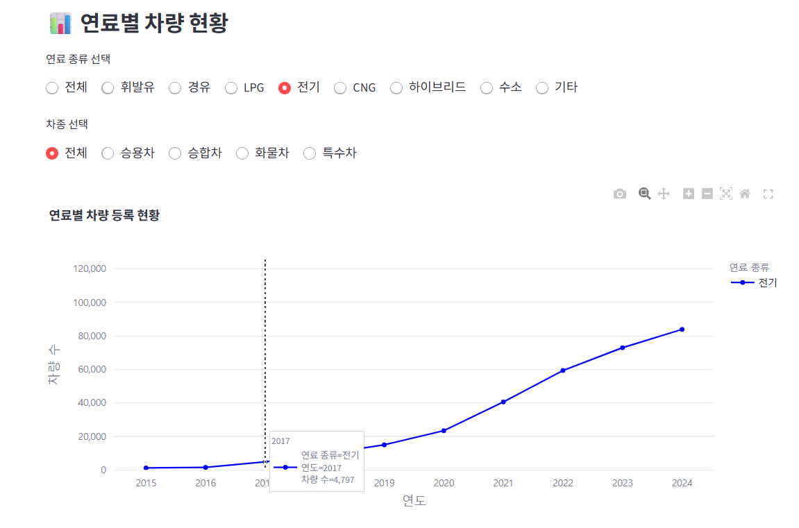
🚗연료별 차량 현황 Streamlit 구현
연료 및 차종 선택에 따른 그래프 구현 (Plotly 이용)

Slide 22
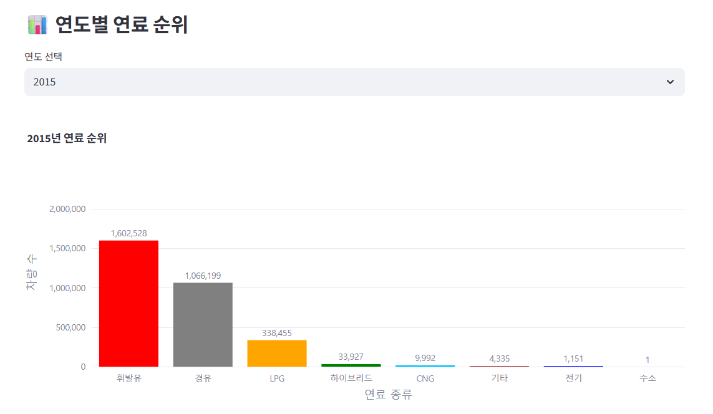
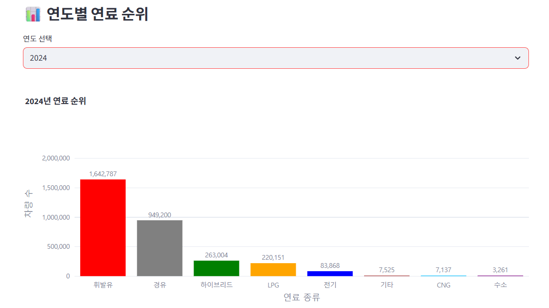
🚗연도별 연료 순위 Streamlit 구현
연도 선택에 따라 연료 순위를 내림차순으로 구현

Slide 23
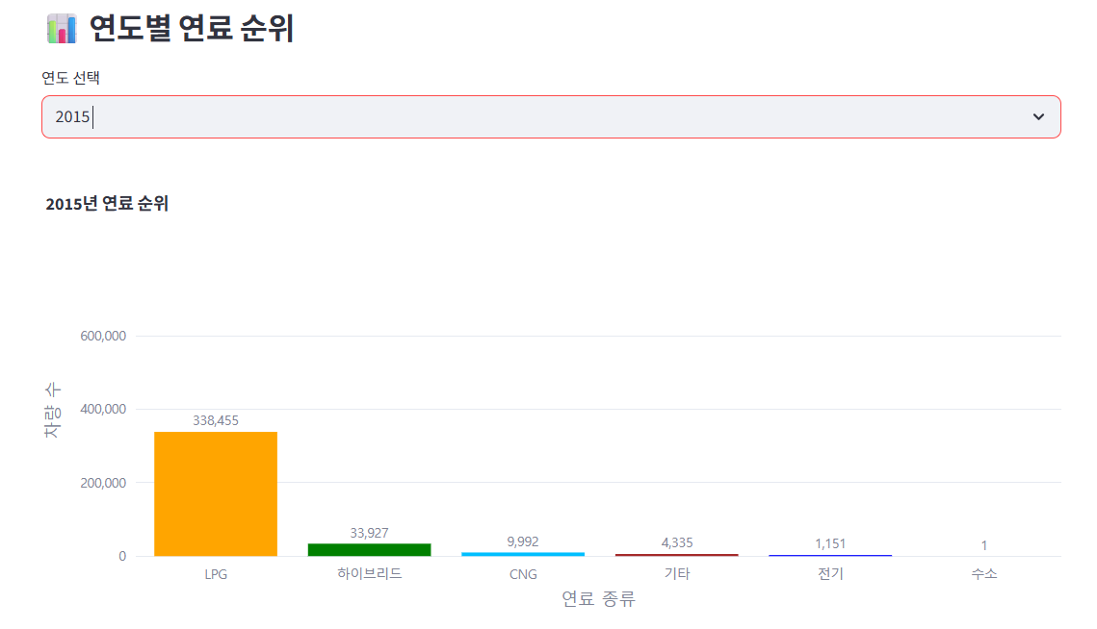
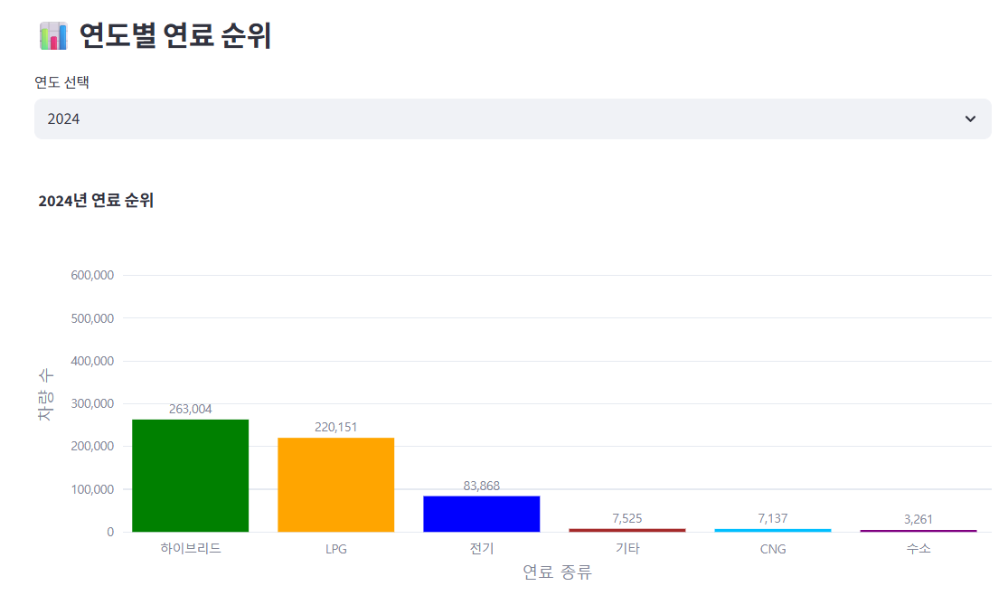
🚗연도별 연료 순위 Streamlit 구현
선택영역의 그래프를 직관적으로 확인 가능

Slide 24
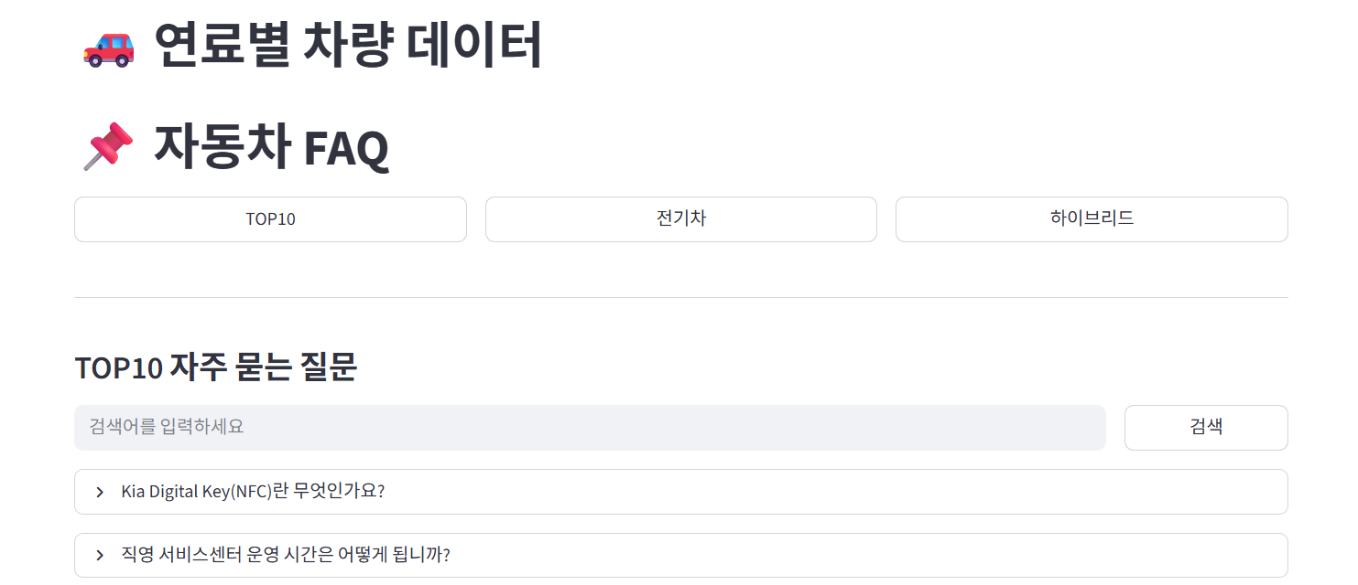
🚗FAQ Streamlit 구현
카테고리 분류
3개 중 선택 시 해당하는 FAQ 목록 확인 가능

Slide 25
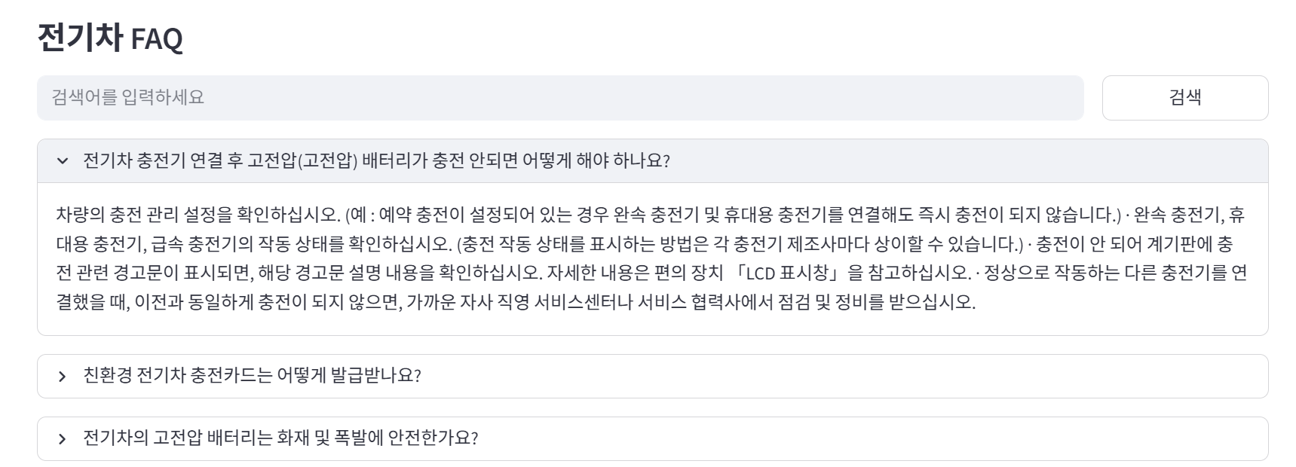
🚗FAQ Streamlit 구현
답변 출력
질문 클릭 시, 답변 출력

Slide 26
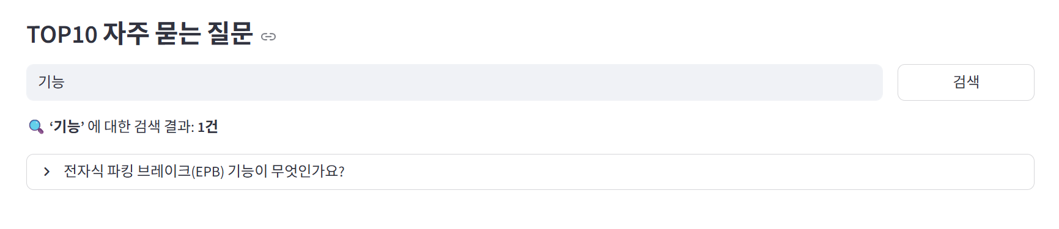
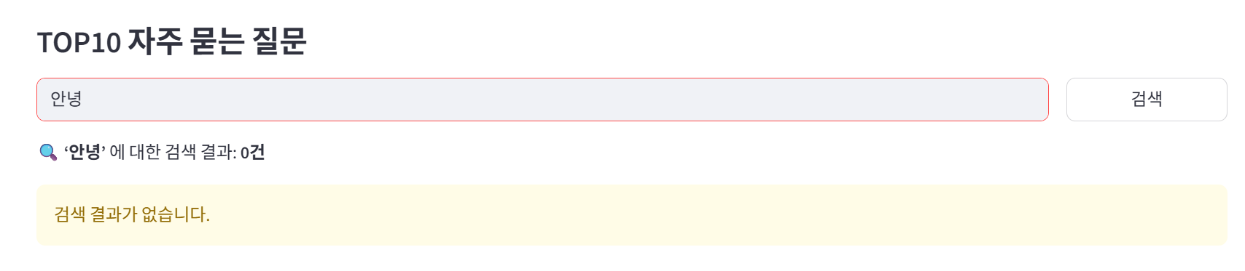
🚗FAQ Streamlit 구현
검색 기능 구현

Slide 27
Streamlit Demo

Slide 28
Q&A

Slide 29
THANK YOU!

